Slide 1
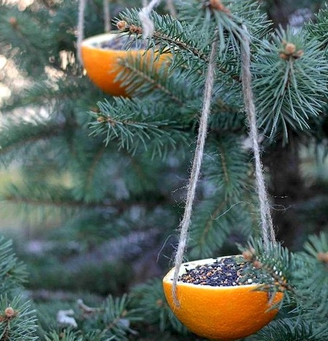
Поможем птицам пережить зиму!
Елена Марченко
Январь, 2015 г.
Окружающий мир
3 класс, МБОУ СОШ №3
г. Красный Сулин, Ростовская обл.

Slide 2
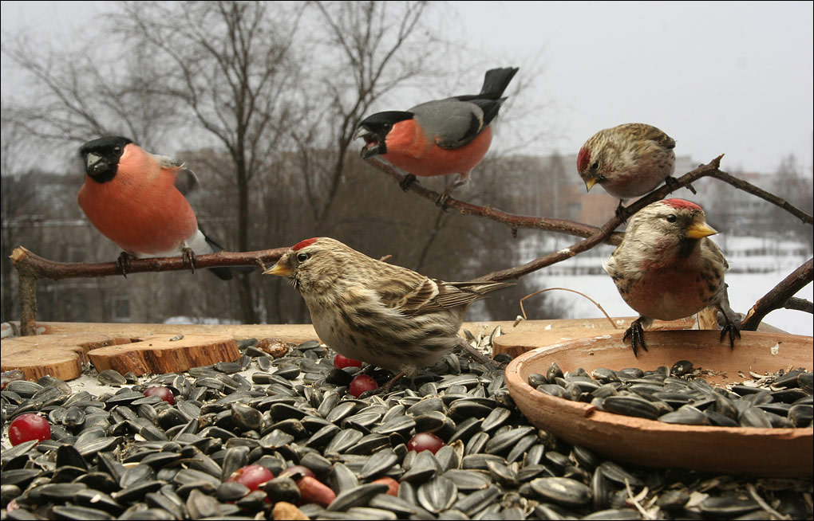
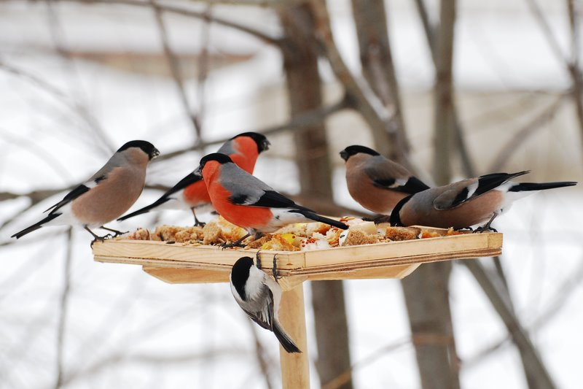
Птицы — теплокровные существа. Средняя температура их тела составляет 41°С. Это означает, что они могут сохранять активность в холодное время года, но нуждаются в большем количестве пищи.

Slide 3
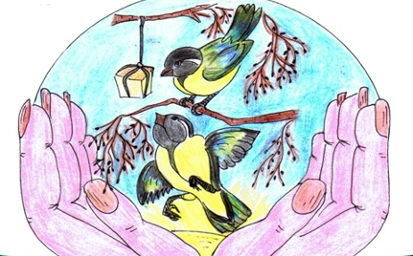
Зимой наши птицы-соседи стараются держаться поближе к человеческому жилью: теплее и сытнее здесь.

Slide 4
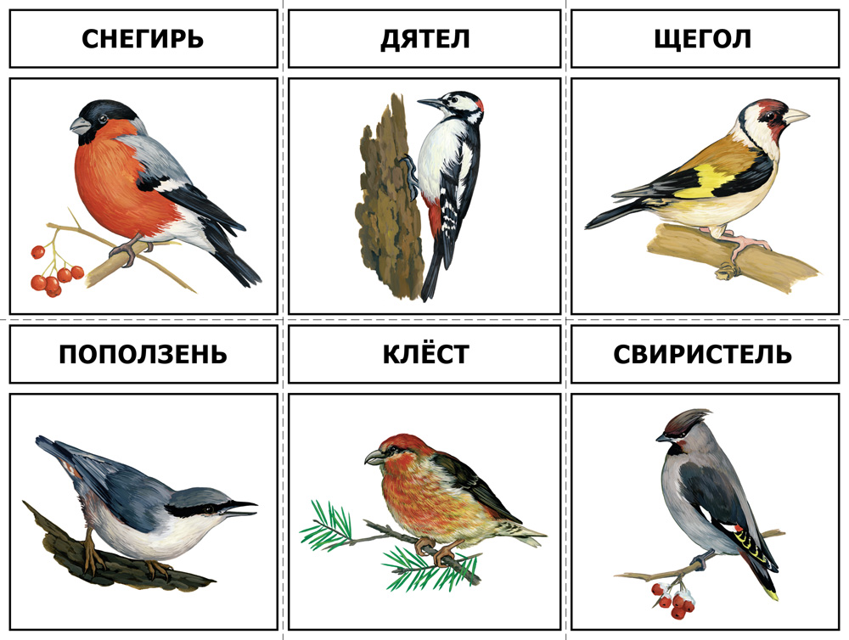

Slide 5
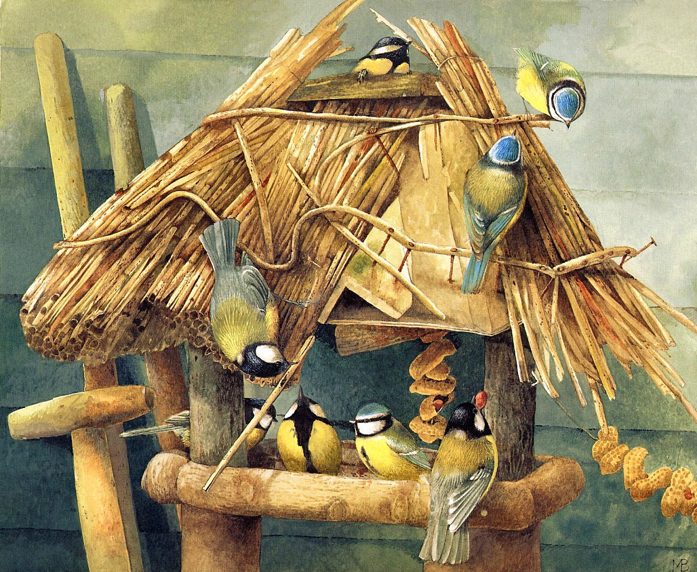
Если начал птиц кормить,
Ты уж не бросай!
И пустой кормушку ты
Им не оставляй!
Так доверчивы он,
Верят, нам, как дети.
Помни- ты их приручил,
Ты за них в ответе!

Slide 6
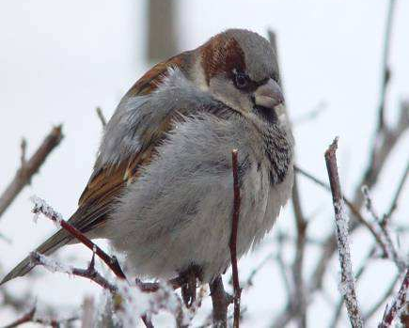
Воробей любит
семечки подсолнечника,
белые хлебные крошки.
Синица любит
несолёное сало,
мясо,
семечки подсолнечника,
тыквы, арбуза или дыни.

Slide 7
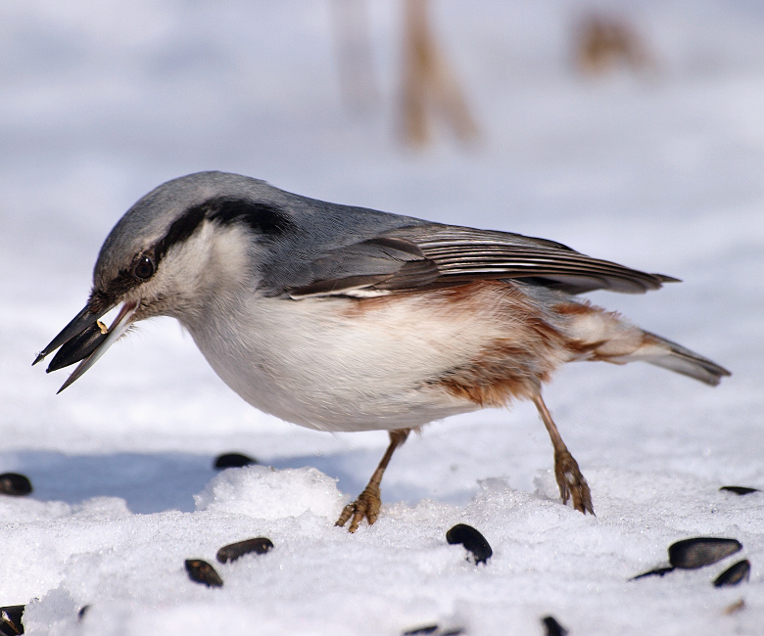
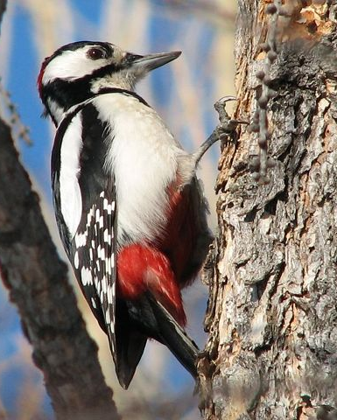
Дятла можно угостить
несолёным салом
или сырым мясом.
Поползень любит
несолёное сало,
сырое мясо,
семечки подсолнечника.

Slide 8
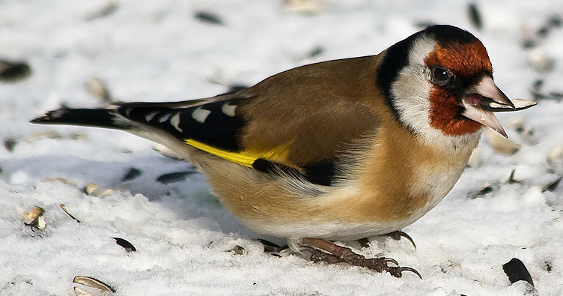
Щегол любит ягоды
рябины и шиповника.
Снегирь любит
плоды рябины,
шиповника,
семечки подсолнечника.

Slide 9
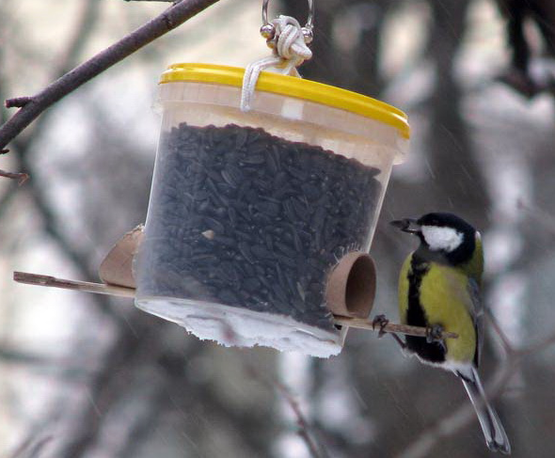
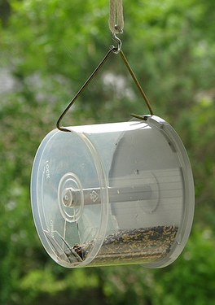
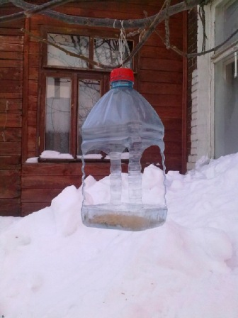
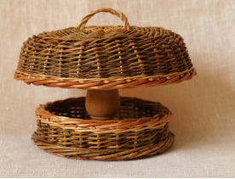
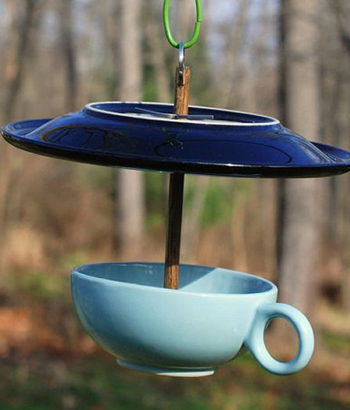

Slide 10
